Slide 1

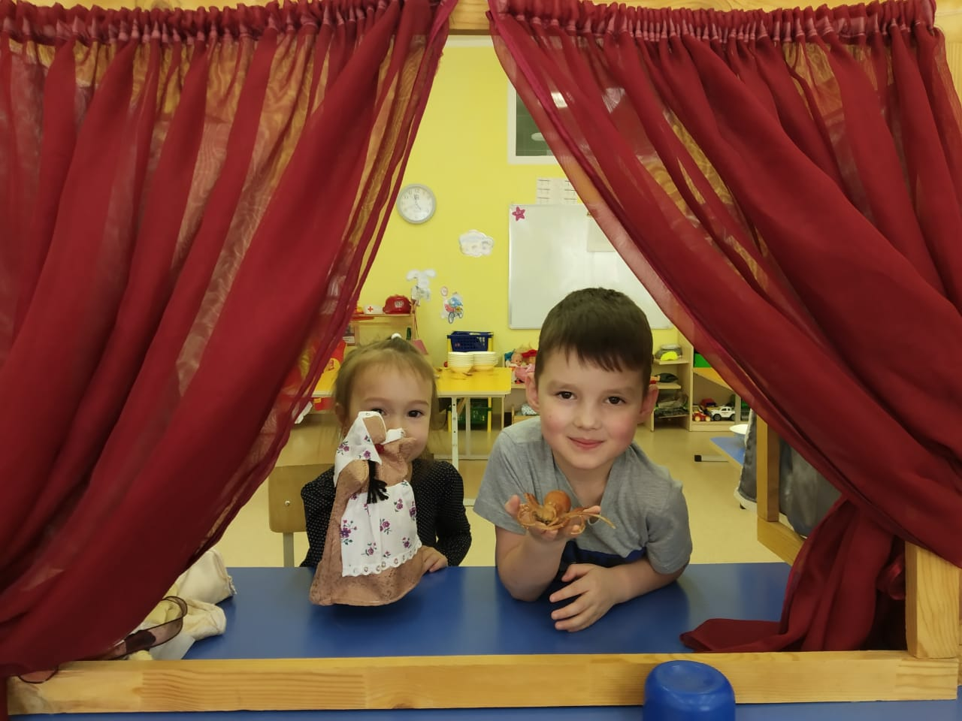
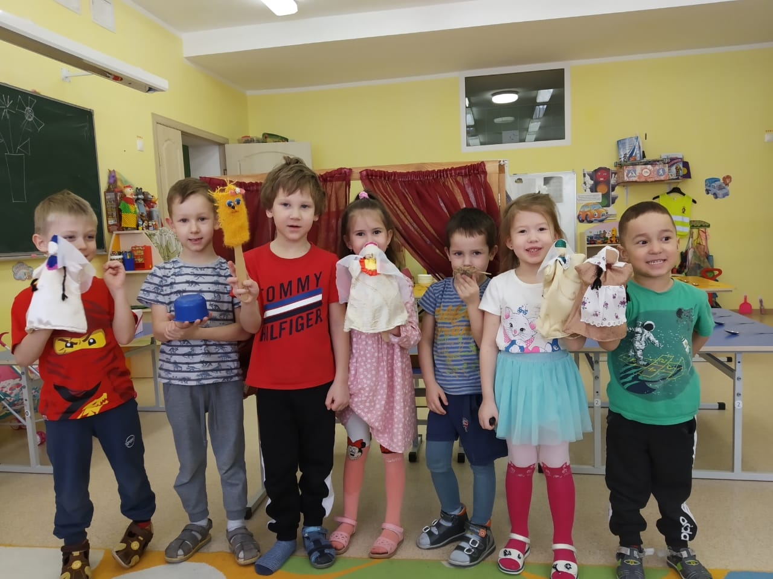
ФОТОРЕПОРТАЖ
МБДОУ «Детский сад №177»
Занятия в младших группах

Slide 2
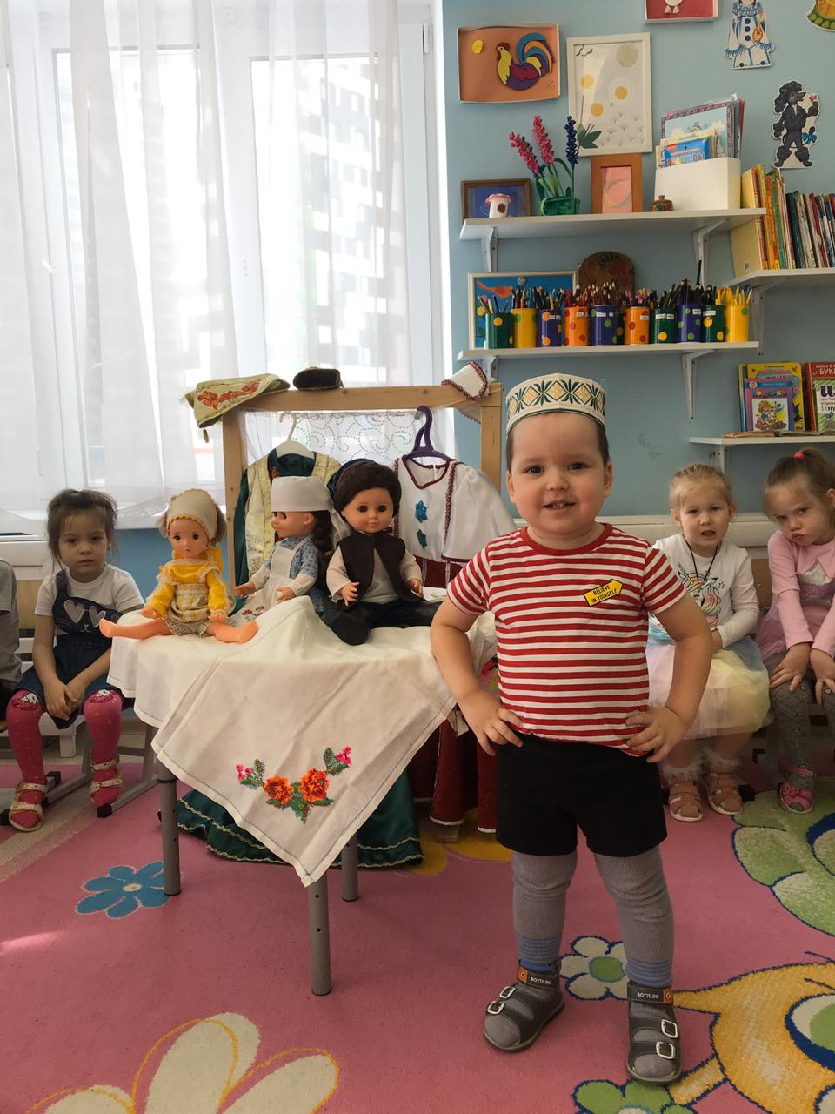
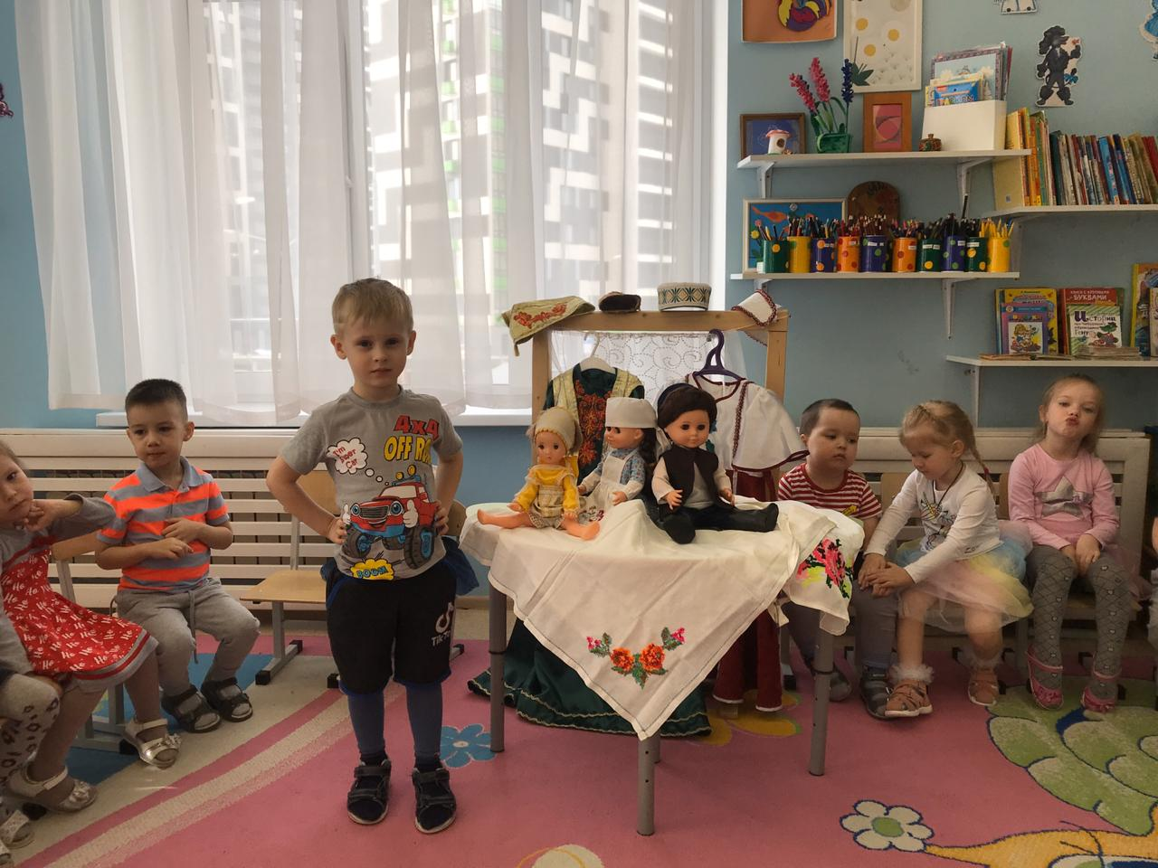
ФОТОРЕПОРТАЖ
МБДОУ «Детский сад №177»
Занятия в младших группах

Slide 3
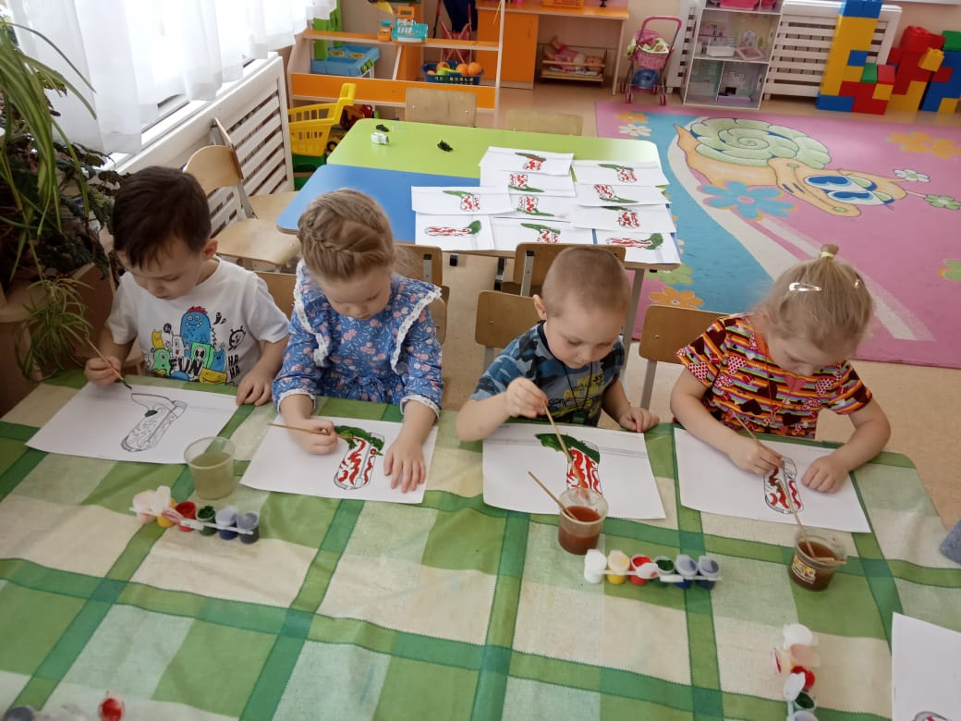
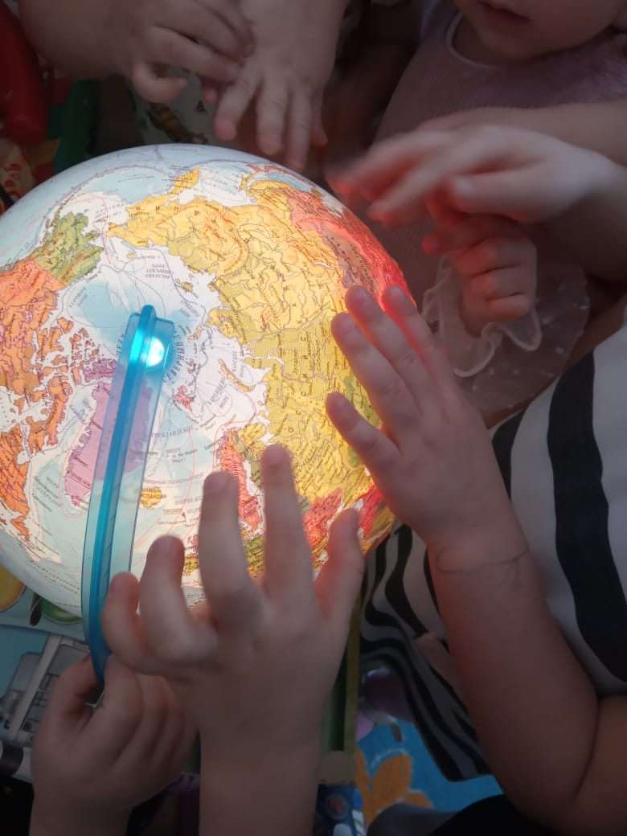
ФОТОРЕПОРТАЖ
МБДОУ «Детский сад №177»
Занятия в младших группах

Slide 4
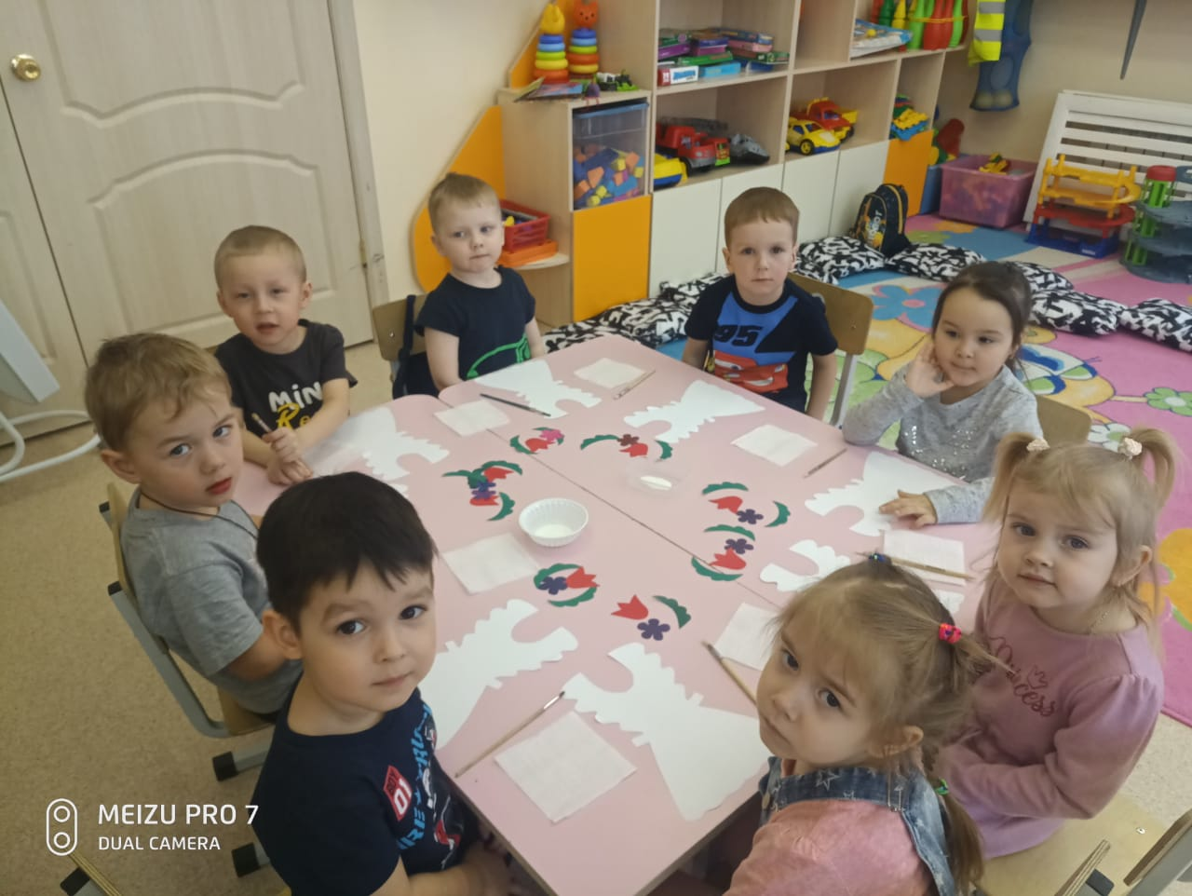
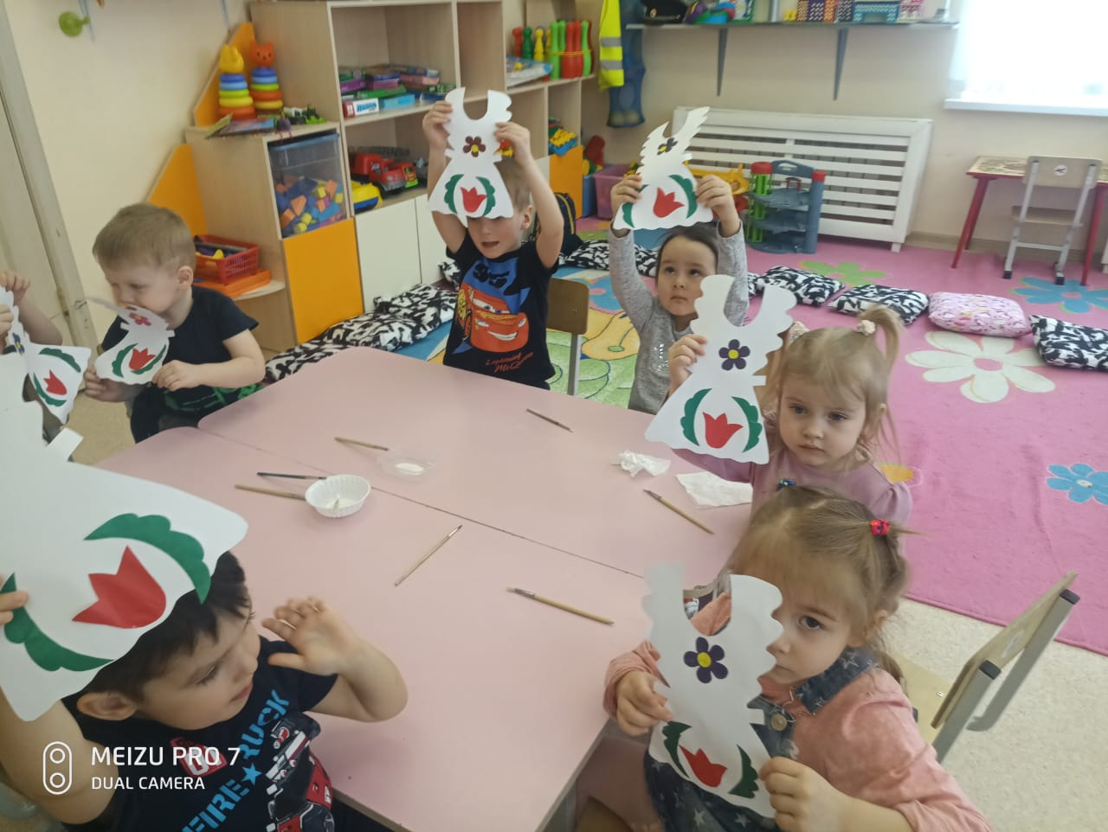
ФОТОРЕПОРТАЖ
МБДОУ «Детский сад №177»
Занятия в младших группах

